Slide 1
Grupo 4 SCM
Sara Maria Gómez
Juan Carlos Garcia
Marvin Baten
Mario Chanquin

Slide 2
SCM - Gestión de la cadena de suministro
Antecendentes:
La administración de la cadena de suministros está enfocado principalmente a la proyección de bienes para su distribución.

Slide 3
Objetivo:
Determinar cuánto se necesita de materia prima, especificaciones exactas, también cuando y donde los bienes serán solicitados, ayudando de esta forma a la gerencia de la organización al desarrollo y control de los ingresos y egresos de los bienes de la empresa.

Slide 4
Alcances:
Llevar el control del almacenamiento y distribución de bienes para apoyar las actividades de la empresa.
Optimizar el costo de los productos producidos.
Implementar sólidos procesos de almacenamiento, compras y gestión de inventarios garantizando confiabilidad, eficiencia y eficacia en los mismos.
Planificación, demanda y equilibrio del suministro de materia prima.

Slide 5
Límites:
Espacio de almacenamiento clasificado por materia prima, producto en proceso y producto terminado.
Establecer previamente los niveles óptimos de inventario.
La separación de deberes está enfocada en:
La persona que prepara una solicitud de compra no debe aprobar esa solicitud
La persona que prepara una orden de compra no debe aprobar esa orden de compra.
La persona que emite una orden de compra no debe recibir los bienes.

Slide 6
Análisis requerimientos:
Módulo de Almacenamiento
Materia Prima
Proveedores
Almacenamiento y bodega
Producto terminado
Módulo de Distribución
Orden de compra
Distribuidores
Recepción
Orden de pedidos

Slide 7
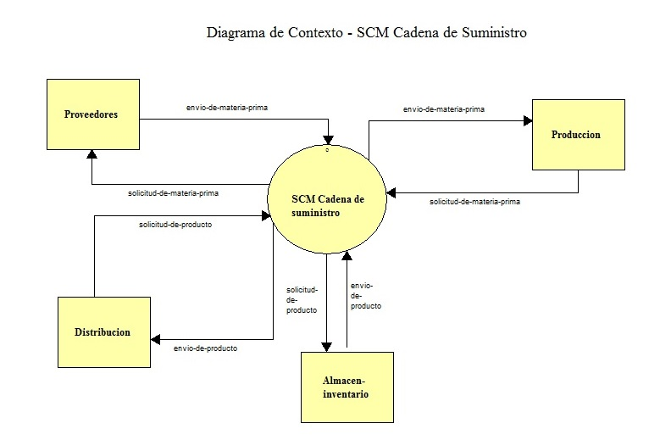

Slide 8
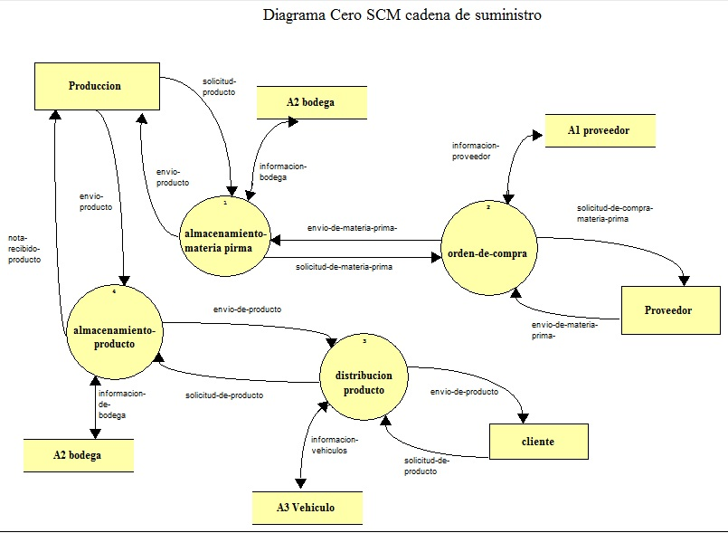

Slide 9
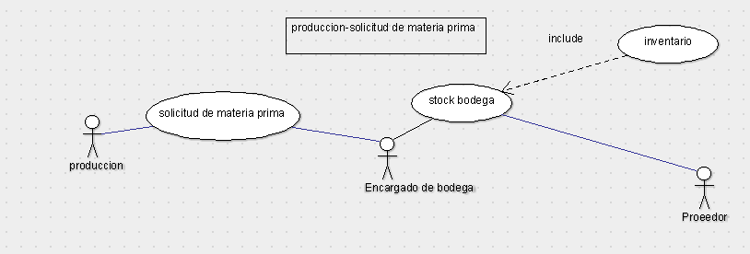

Slide 10
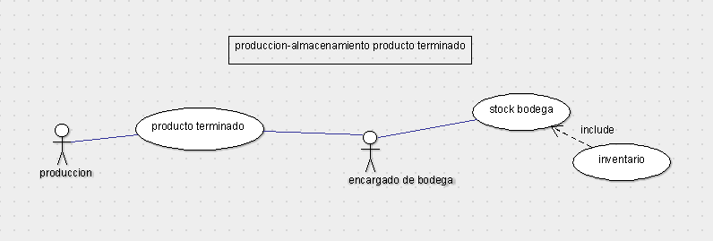

Slide 11
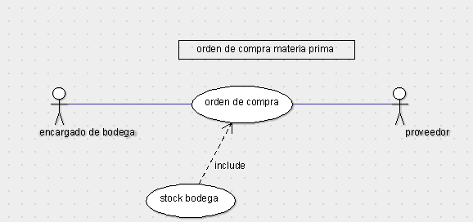

Slide 12
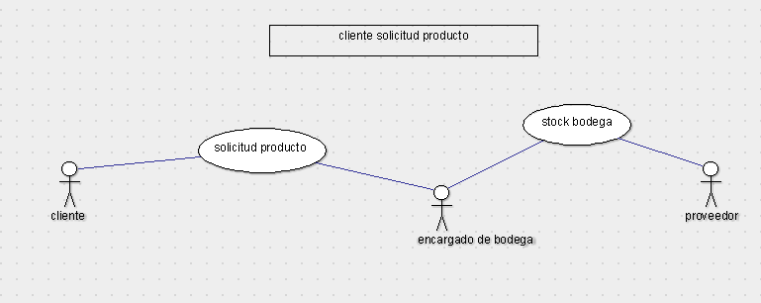

Slide 13
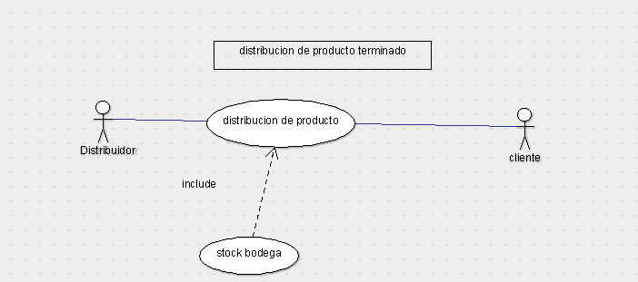

Slide 14
